Slide 1



Infrastructure de la table de scanning de l’IPHC gestion des températures pour la mesure de S001 M. FILLIGER – F. DIDIERJEAN - G. DUCHENE – M.MOUKADDAM - M-H. SIGWARD
AGATA France 21 & 22 novembre 2022

Slide 2
Plan
Généralité de la table de scanning
Préparation de S001 pour un scanning en fonction de la Température
Les problèmes de remplissage lors du scanning en fonction de la température du cristal
Solution & Conclusion

Slide 3
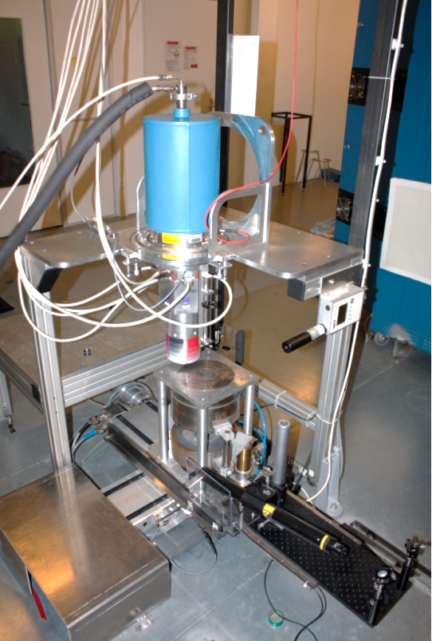
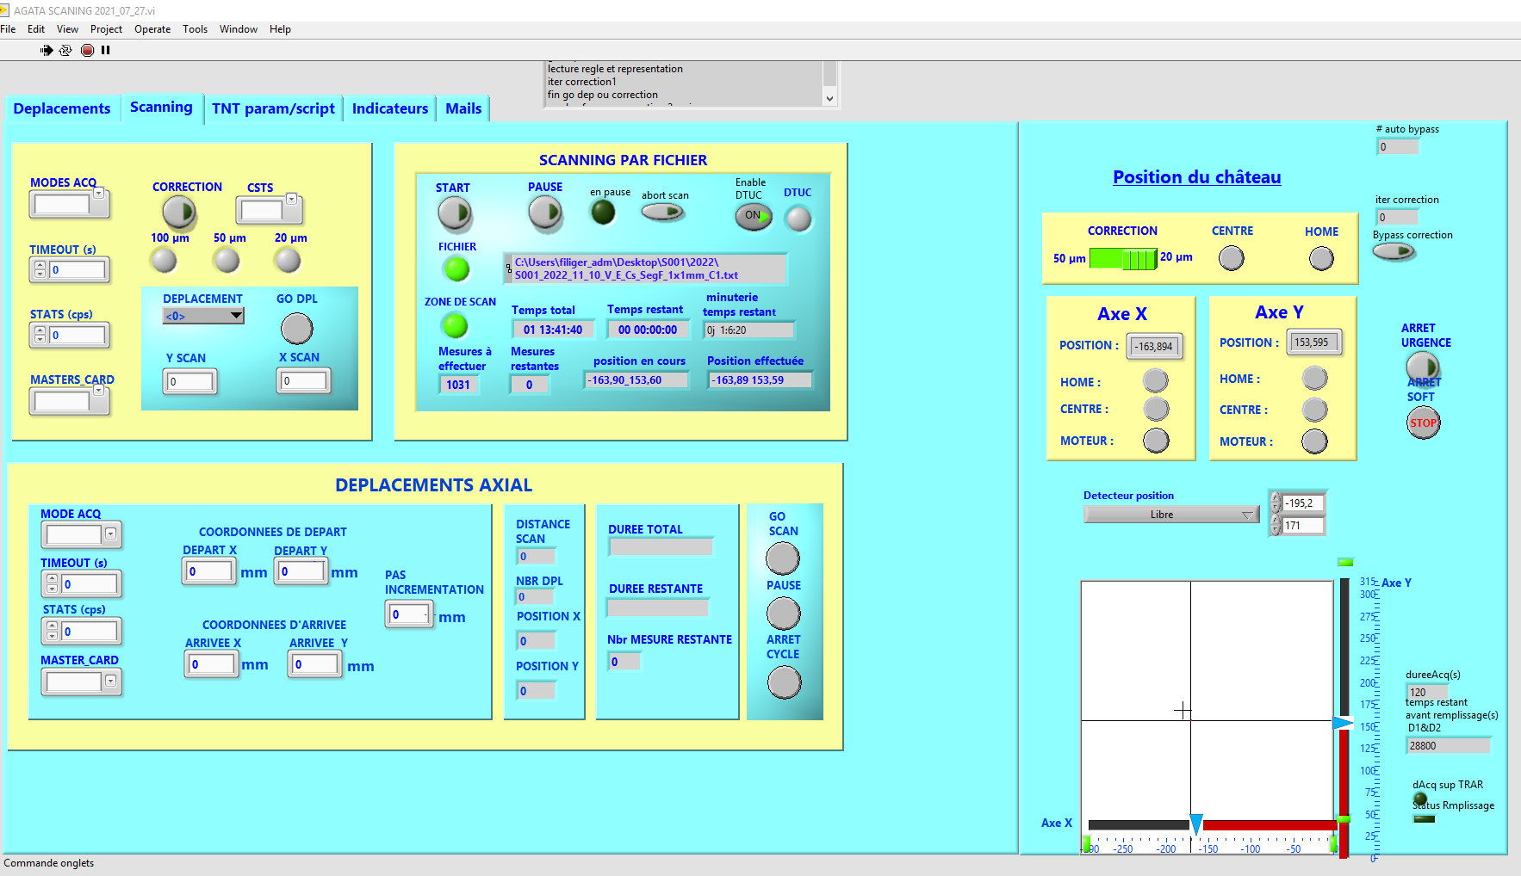
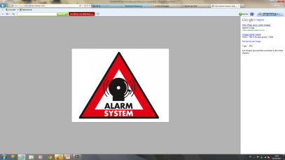
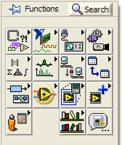
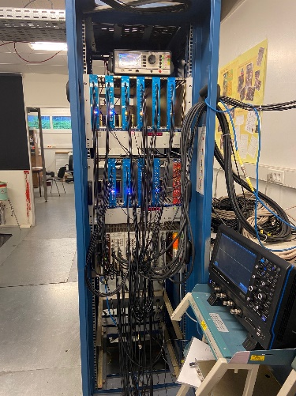
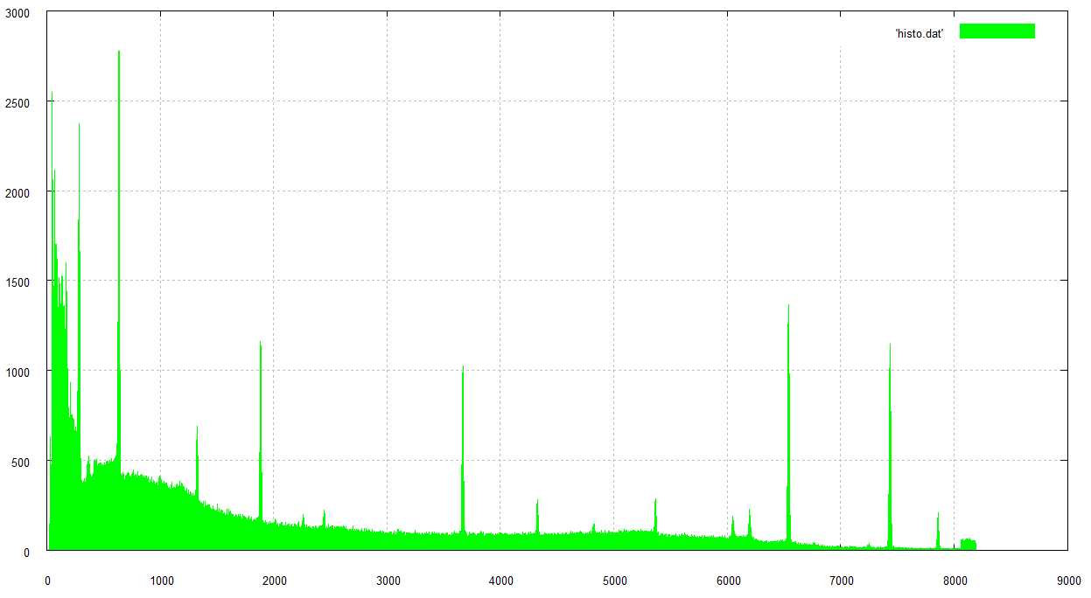
Généralités : La table de scanning
X Y
HPGe
¹³⁷Cs
x
y
Précision de positionnement < 20µm
48500 points scannés en ~ 10 jours

Slide 4
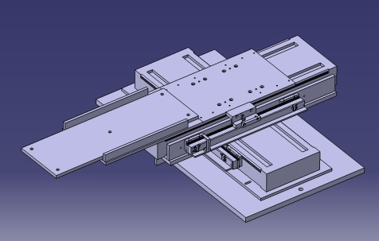
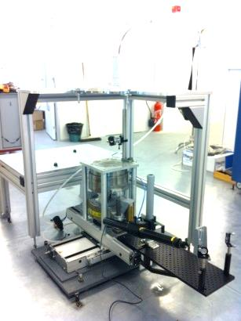
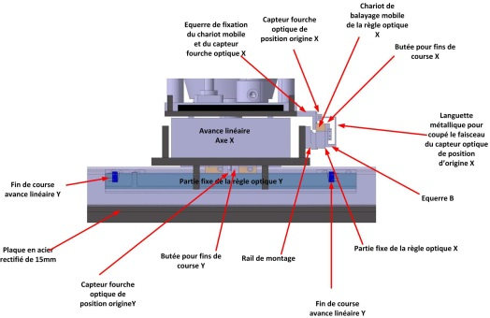
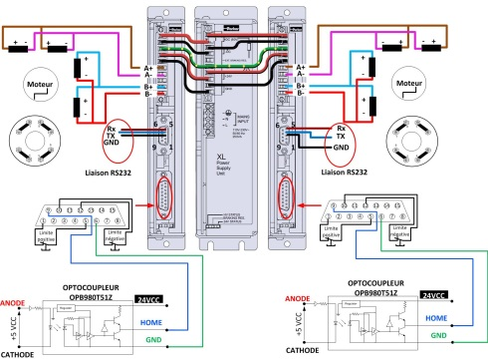
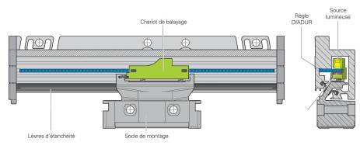
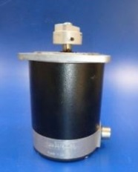
Généralités : La mécanique
Objectifs :
Positionnement très précis d’une source collimatée à ± 20 µm
Répétabilité des positionnements
Stabilité de la structure
Mise en œuvre :
Une table de positionnement motorisée XY
Un renforcement de la rigidité de la table
Des règles optiques linéaires
Capteurs de positionnement

Slide 5
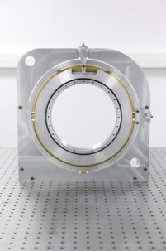
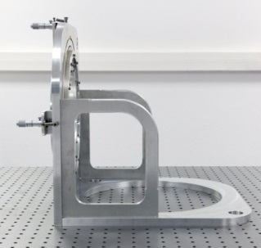
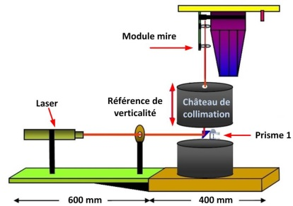
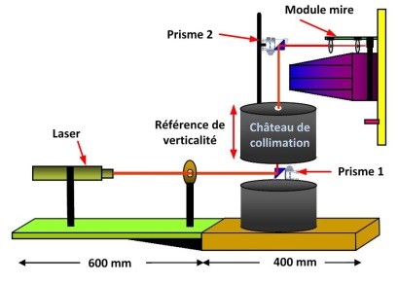
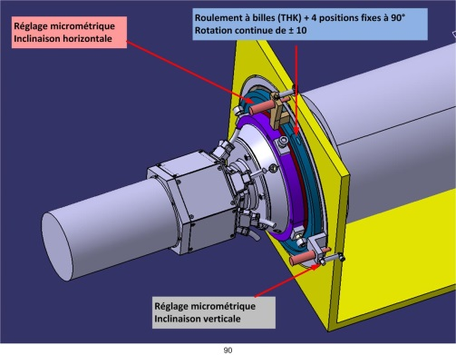
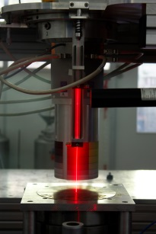
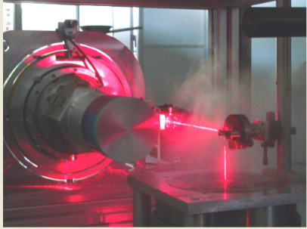
Généralités : Le positionnement du cryostat
Objectifs :
Pouvoir maintenir et régler la position du détecteur au dessus de la source
Garantir la perpendicularité entre les 2 positions (H et V)
Croiser les deux référentiels (H et V) pour obtenir une coordonnée X, Y, Z dans le cristal
Position A
Position B
Mise en œuvre :
Equerre de maintien à réglage micrométrique
Système de visée laser

Slide 6
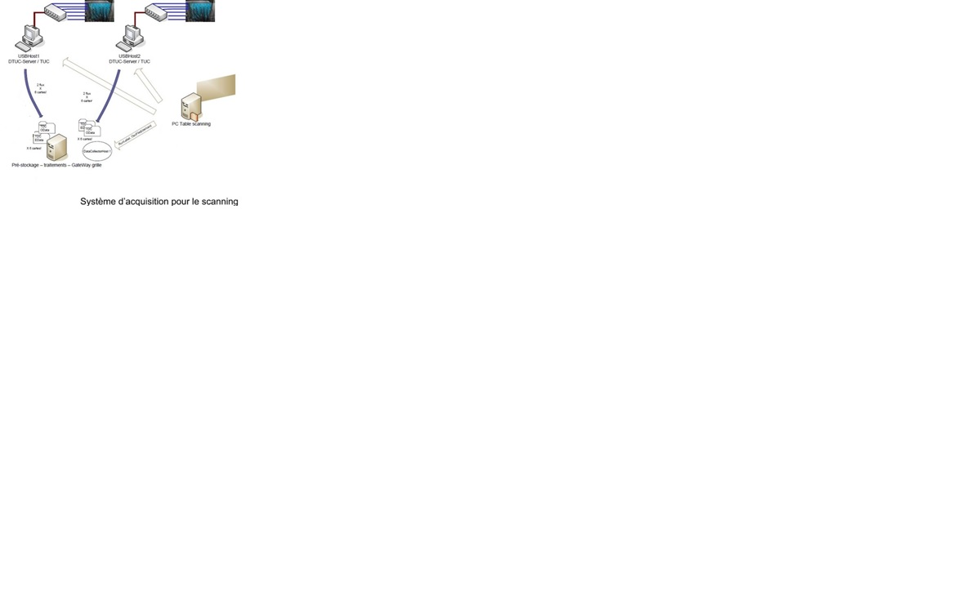
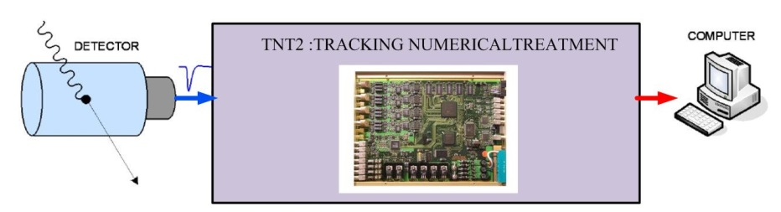
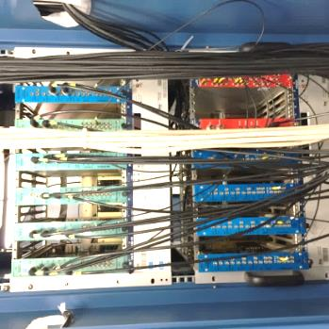
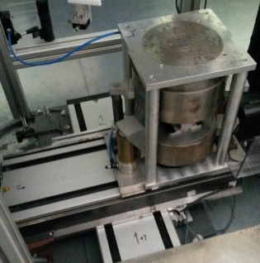
Généralités : La chaine d’acquisition
Objectifs :
Acquérir les signaux issus des 37 voies du détecteur
Traiter les signaux numériquement
Stocker les données
Mise en œuvre :
10 cartes TNT
2 PC de gestion des cartes TNT
1 PC de stockage des données
1 PC avec programmes de scanning sous LabVIEW (déplacement, acquisition et remplissage LN2)
Carte de Traitement Numérique pour le Tracking (TNT)
4 entrées
Fréquence d’échantillonnage 100MHz
Codage sur 14 bits
Traitement des signaux en temps réel

Slide 7
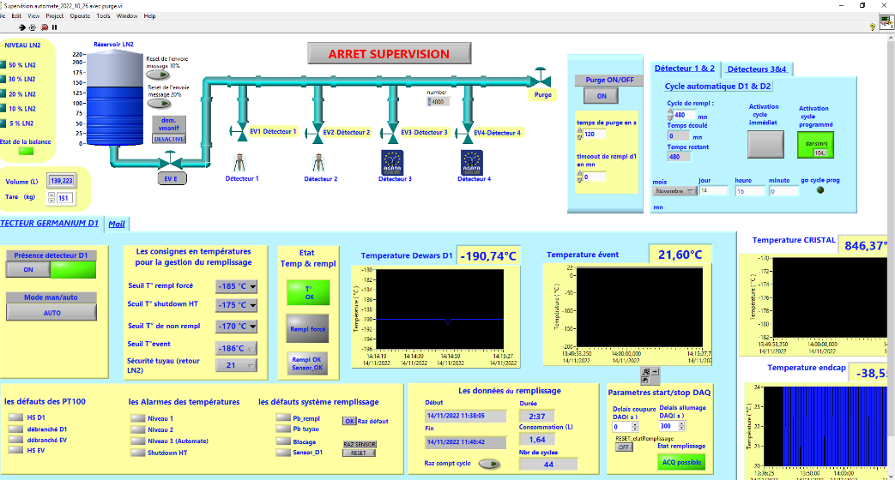
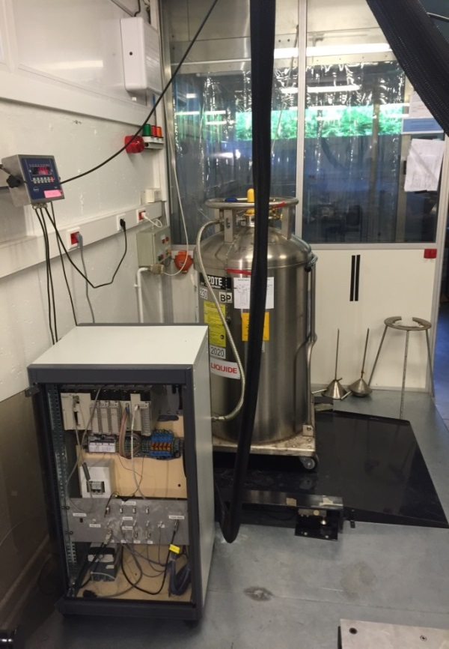
Généralités : Le système de remplissage LN2
Objectifs :
Maintenir les détecteurs Ge sous froid à température de l’azote liquide
Le suivi en temps réel des séquences
Le suivi et la gestion des consommations
Mise en œuvre :
Un automate Schneider série TSX Prémium ( pgr fait par Jean Ropert du GANIL)
Une balance de pesée du réservoir tampon ( +/- 200g)
Une interface de supervision réalisée sous LabVIEW

Slide 8
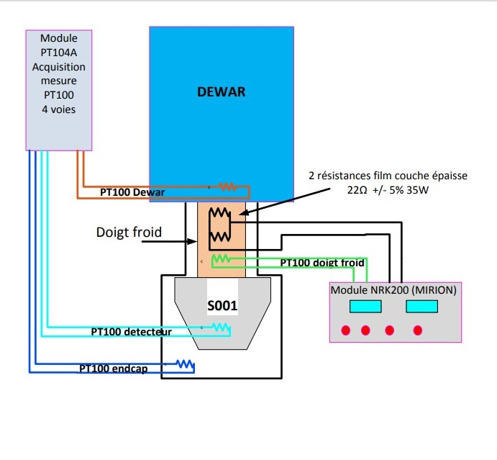
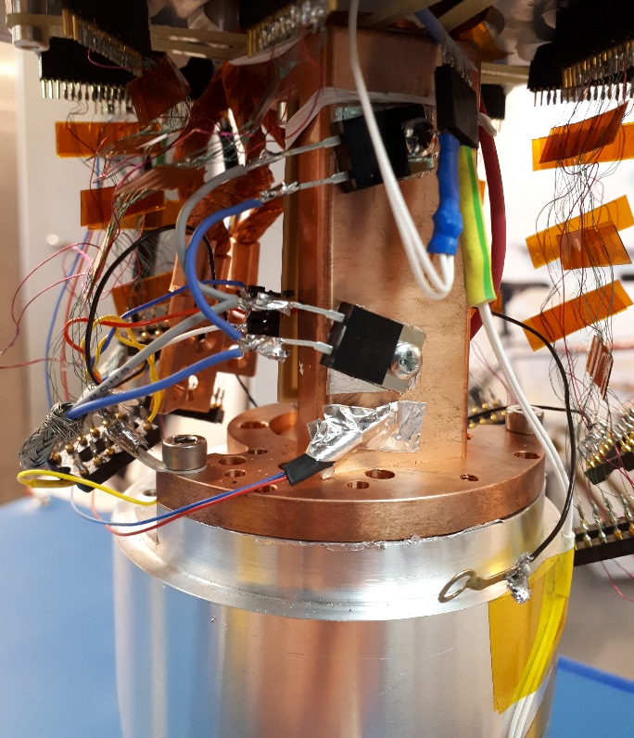
Préparation de S001 pour un scanning en fonction de la température du cristal : opérations préliminaires
Objectifs :
Augmentation de la température du doigt froid (cristal) et scanning à température stabilisée.
Qualification les composants permettant le réchauffement de S001
Mise en place de ces composants dans le cryostat
Mise en œuvre :
Cyclage thermique des résistances chauffantes et PT100, afin d’obtenir des composants fiables pour la mesure.
Implantation et câblage sur le doigt froid.

Slide 9
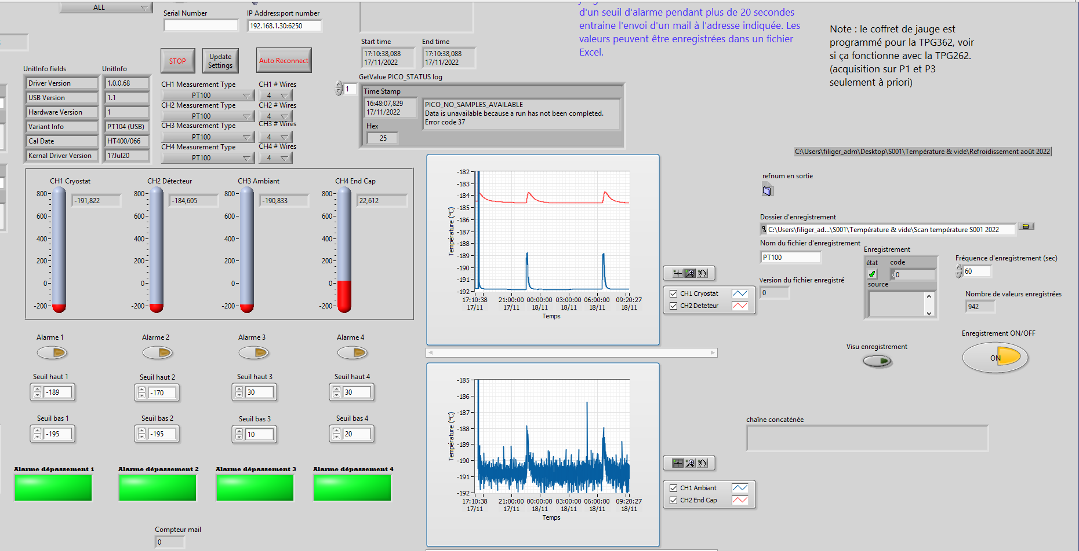
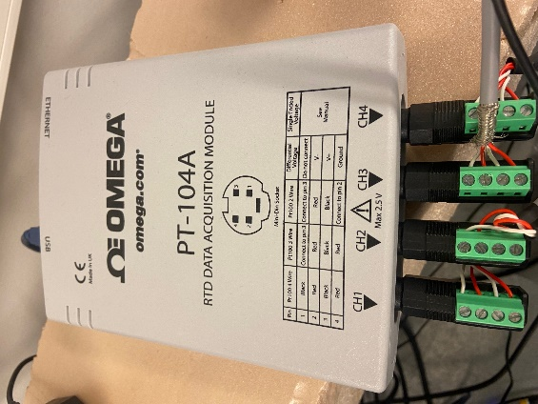
Préparation de S001: Gestion de la Température
Objectifs :
Suivi et gestion des températures du Dewar, du doigt froid, du détecteur et du capot.
Mise en œuvre :
Mise en place d’une acquisition 4 voies pour PT100 (PT104A OMEGA)
Réalisation du programme de pilotage sous Labview
Suivi et enregistrement en temps réels

Slide 10
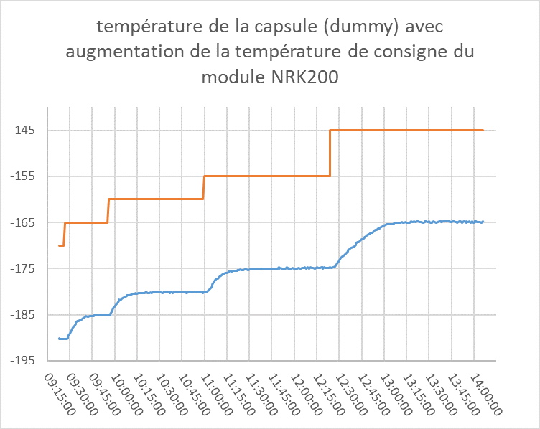
Etalonnage de la puissance de chauffe avec Dummy mécanique
Objectifs :
Etalonnage de la puissance de chauffe .
Mise en œuvre :
Mise en place d’un dummy mécanique
Mise en place d’une régulation par module NRK200 (Mirion)
Remarque : La température du dummy est atteinte(en surface) en 15-30mn

Slide 11
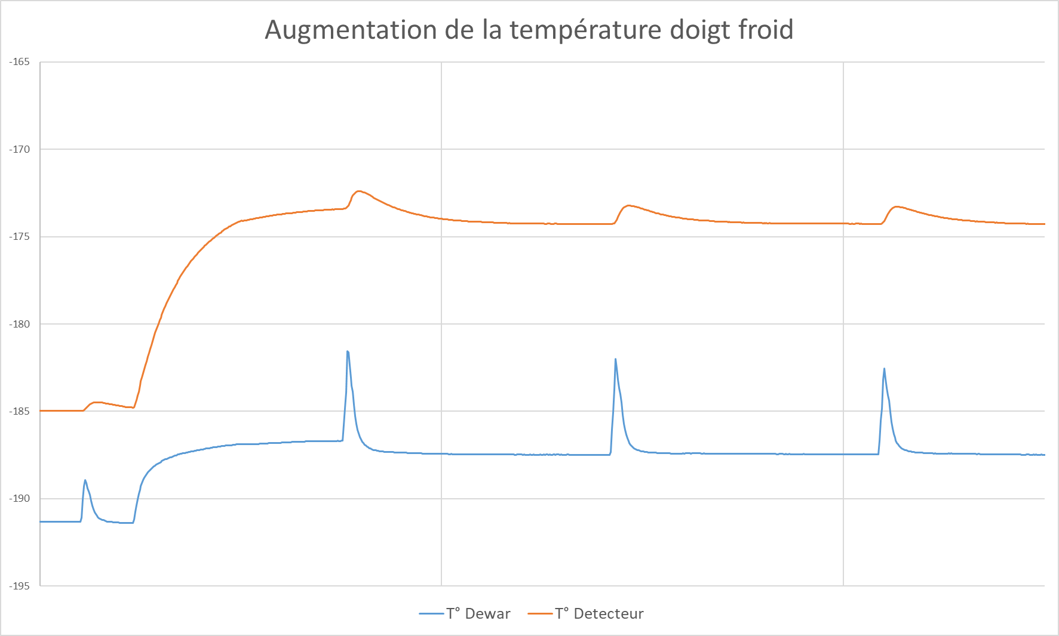
Etalonnage de la puissance de chauffe avec S001
Objectifs :
Etalonnage de la puissance de chauffe .
Mise en œuvre :
Mise en place de S001
Régulation avec alimentation NKR200
Remarque : Les mesures de résolutions font apparaitre un bruit induit par le module NKR

Slide 12
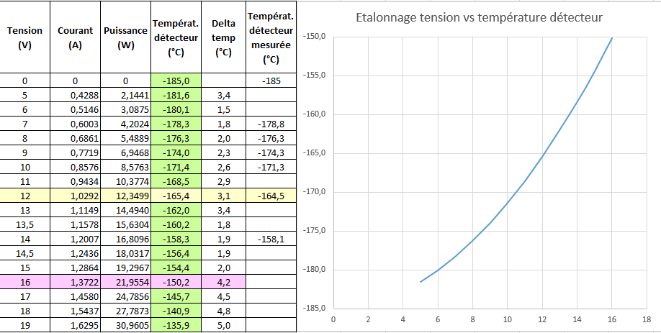
Etalonnage de la puissance à appliquer pour obtenir la température désirée sur S001
Objectifs :
Etalonnage de la puissance de chauffe .
Mise en œuvre :
Mise en place de S001
Régulation avec alimentation Agilent 0-25V

Slide 13
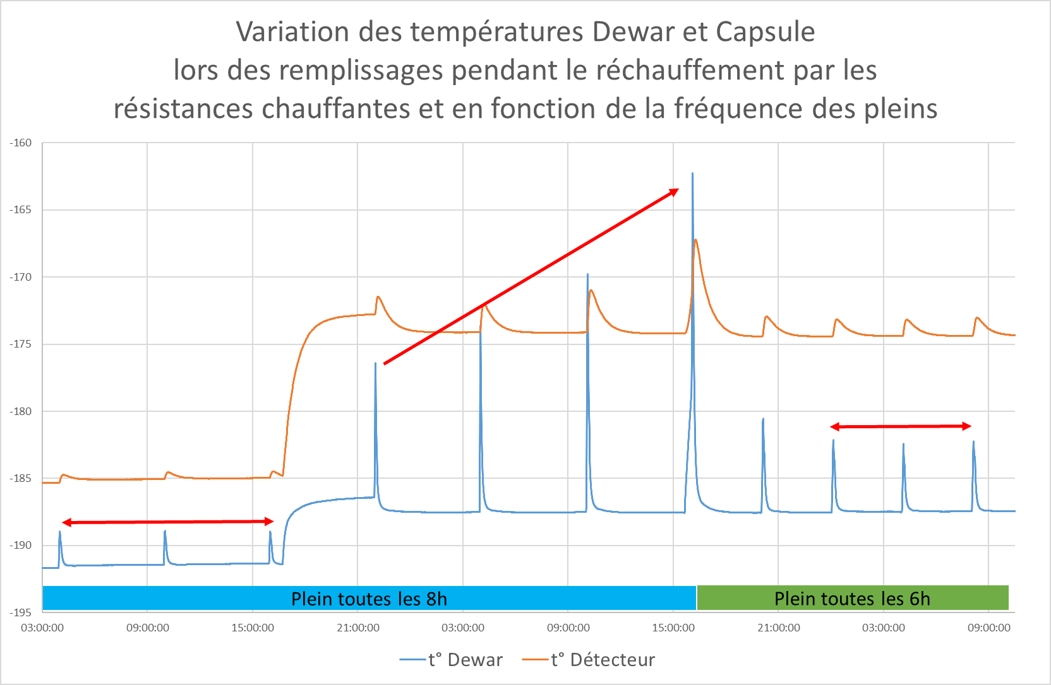
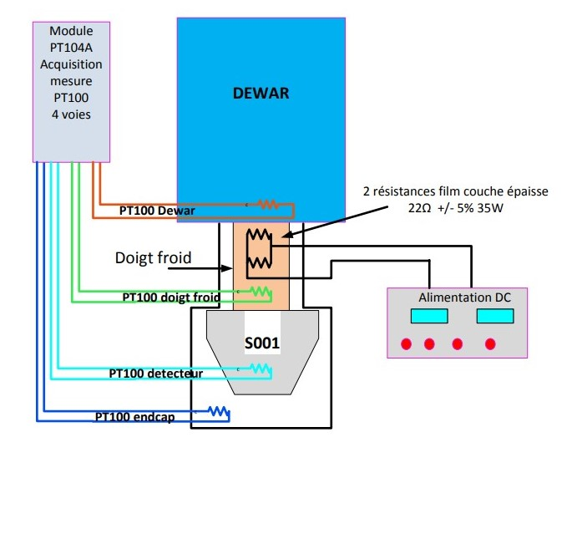
Etalonnage de la puissance de chauffe vs température
Remarques : Lors des remplissages nous avons toujours un réchauffement de 1 à 2° très vite re-stabilisé
Mais, avec l’augmentation de la température du doigt froid, cette variation augmente
progressivement

Slide 14
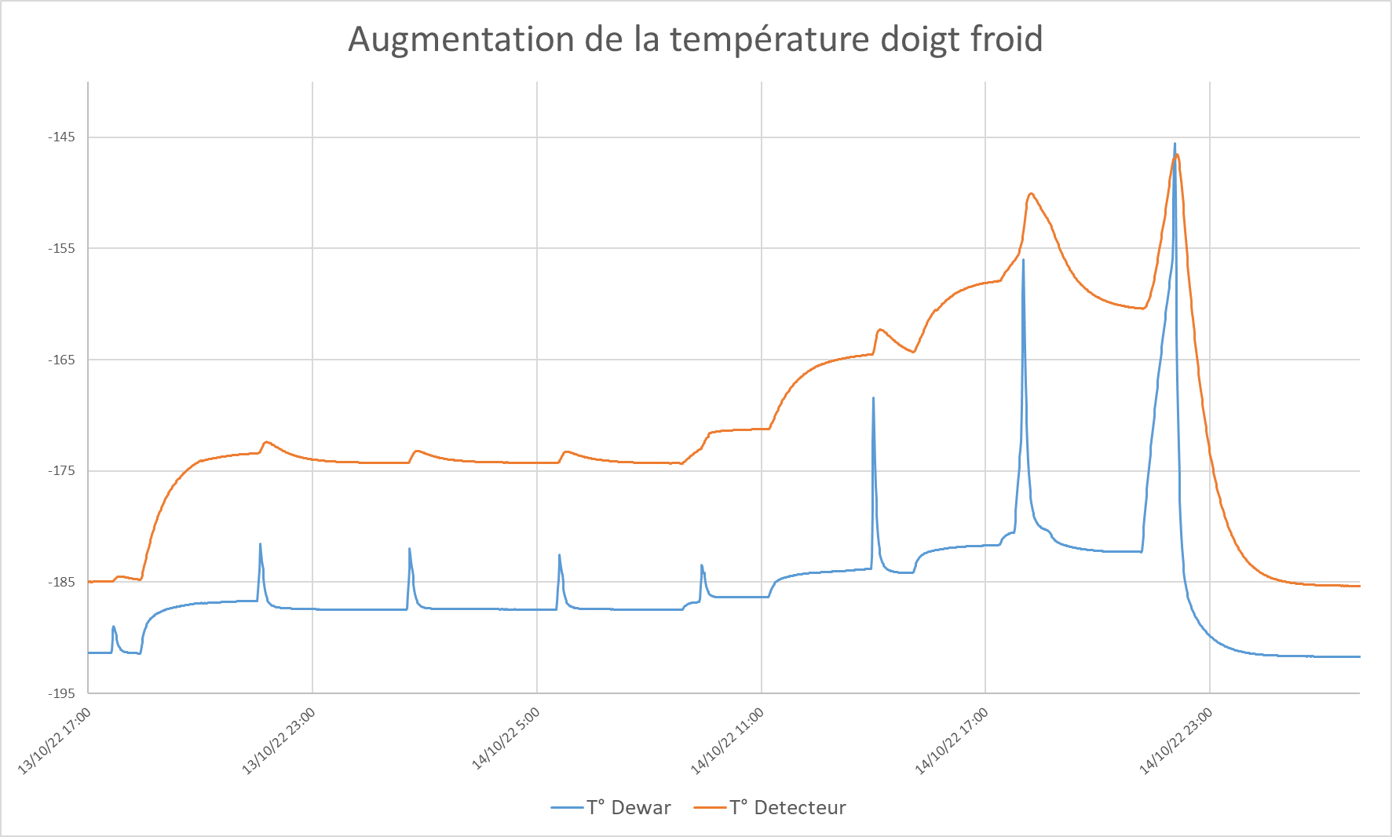
Gestion du remplissage LN2
Remarques : L’augmentation de la fréquence de remplissage (toutes les 4h) pour ce test ne suffit pas,
La solution passe par une modification de la canule et l’installation d’un système de purge

Slide 15
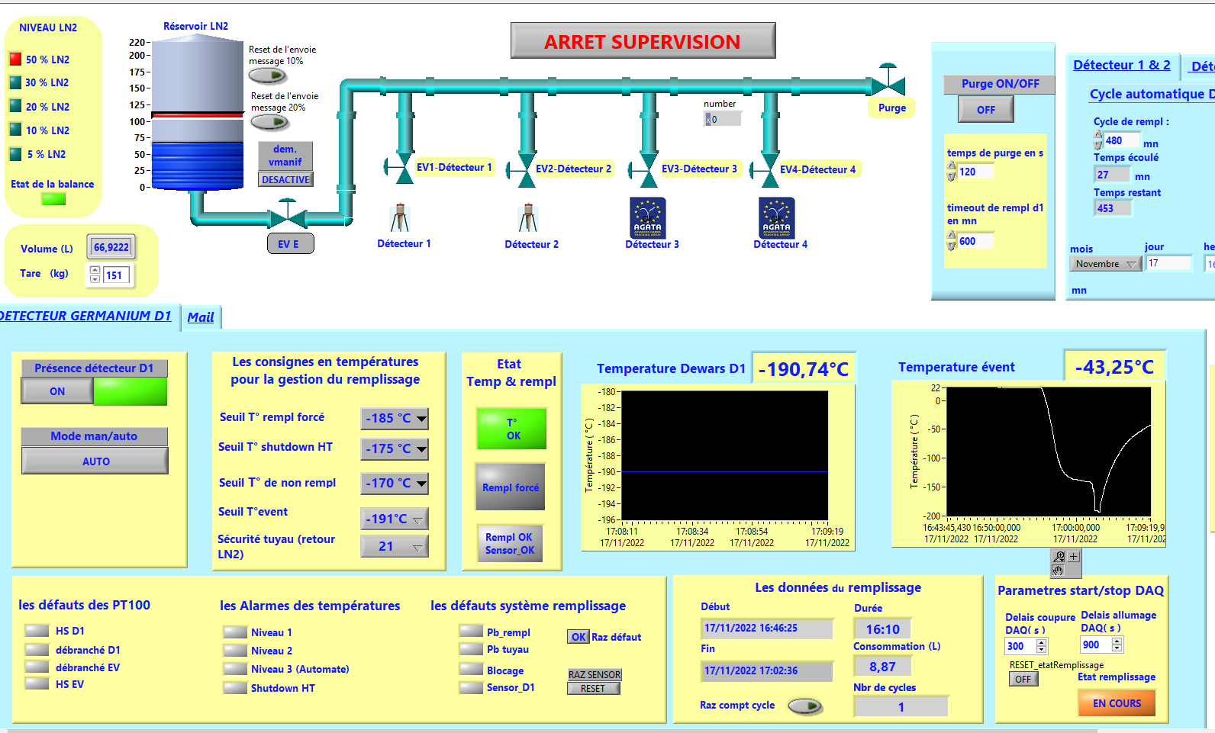
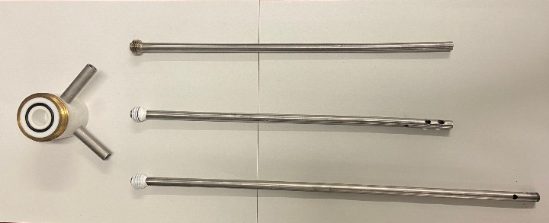
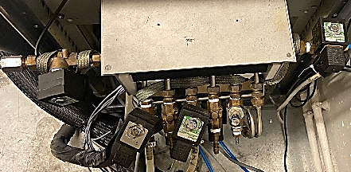
Solutions & Conclusions
Objectifs :
Eviter les remontées en températures lors des pleins
Optimiser le remplissage du détecteur
Sécuriser le scanning
1
2
3
Mise en œuvre :
Adaptation de la canule : longueur et ouverture
Mise en place d’un système de purge du manifold (mécanique et programmation)

Slide 16
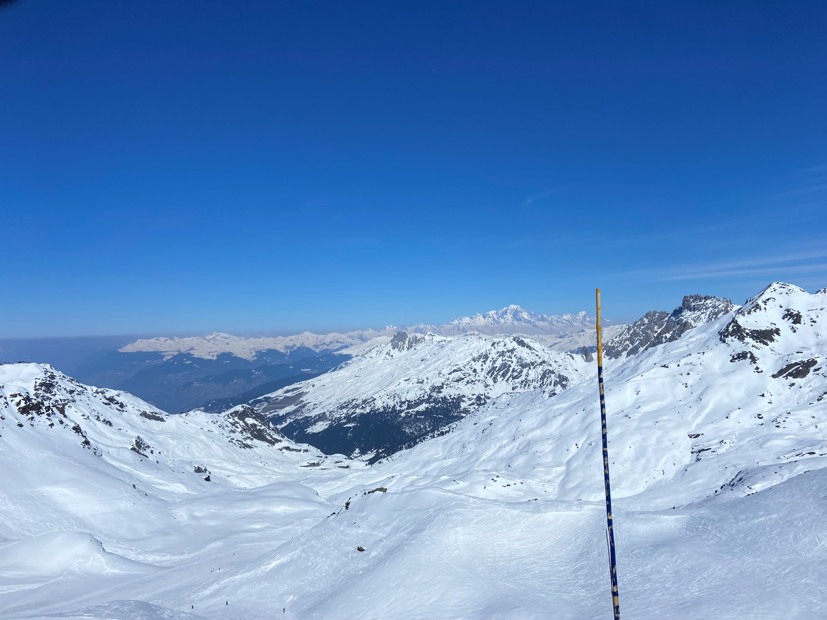

Merci de votre écoute

